Slide 1
ASP.NET-applikationer

Slide 2
Upphovsrätt för detta verk
Detta verk är framtaget i anslutning till kursen ASP.NET MVC vid Linnéuniversitetet.
Du får använda detta verk så här:
Allt innehåll i detta verk av Mats Loock, förutom Linnéuniversitetets logotyp och symbol samt ikoner, bilder och fotografier, är licensierad under:
Creative Commons Erkännande-IckeKommersiell-DelaLika 2.5 Sverige licens.
http://creativecommons.org/licenses/by-nc-sa/2.5/se/
Det betyder att du i icke-kommersiella syften får:
kopiera hela eller delar av innehållet
sprida hela eller delar av innehållet
visa hela eller delar av innehållet offentligt och digitalt
konvertera innehållet till annat format
du får även göra om innehållet
Om du förändrar innehållet så ta inte med Linnéuniversitetets logotyp och symbol samt ikoner och fotografier i din nya version!
Vid all användning måste du ange källan: ”Linnéuniversitetet – ASP.NET MVC” och en länk till https://coursepress.lnu.se/kurs/aspnet-mvc och till Creative Common-licensen här ovan.

Slide 3
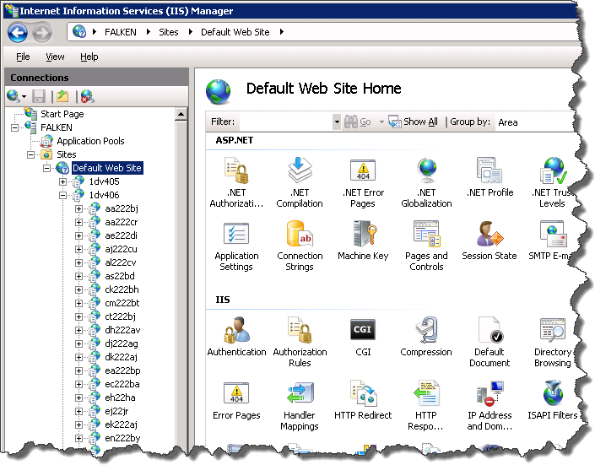
ASP.NET-applikationer
En webbapplikation skiljer sig ”lite” från en vanlig desktopapplikation. Istället för en körbar exe-fil har en webbapplikation en kombination av webbsidor, ”handlers”, moduler, exekverbar kod m.m. som körs från en virtuell katalog på en webbserver.
Användaren kör en webbapplikation genom att starta en webbläsare på klienten och via den efterfråga en specifik URL på en webbserver.
Webbservern kan inte göra skillnad på olika webbapplikationer utan överlåter detta till ASP.NET som ser till att varje ”request” hamnar i rätt applikationsdomän.
Webbsidor placerade i en virtuella katalog (inklusive underkataloger) exekveras i samma applikationsdomän. Webbsidor i olika virtuella kataloger exekveras i separata applikationsdomäner.

Slide 4
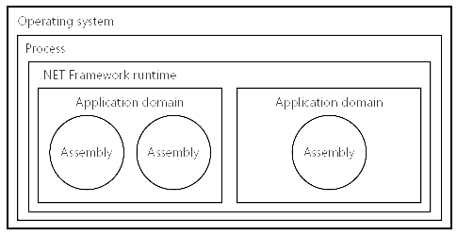
Applikationsdomänen
Alla webbsidor i samma webbapplikation delar samma minne (global applikationsdata, ”cachat” data, etc.).
Olika webbapplikationer kan inte komma åt varandras minne.
Alla webbsidor i en och samma webbapplikation delar samma konfigurationsinställningar (kan dock modifieras för enskilda underkataloger).
Alla webbapplikationer skapar händelser i olika stadier under sin livstid. Dessa kan hanteras i filen Global.asax.

Slide 5
En applikations liv
Första gången en sida efterfrågas i en webbapplikation så skapar ASP.NET applikationsdomänen (”lazy initialization”).
Det finns flera orsaker till att en applikationsdomän kan stängas och en ny skapas:
  Servern startas om.
  Ett fel inträffar och applikationen startas om i ny domän.
  Uppdatering av webbapplikationen har skett varför applikationen kan behöva startas i en ny domän.
  Har en inställning att starta om sig efter viss tid eller efter att ett visst tillstånd inträffat.

Slide 6
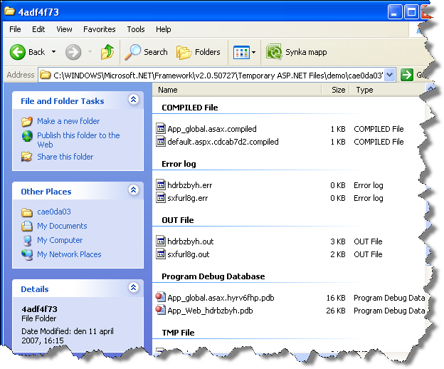
När du uppdaterar din applikation
Du kan när som helst uppdatera din applikation utan att starta om servern eller att klienter eller andra applikationer ska bli lidande.
CLR kör egentligen lokala kopior av filerna (som den låser, ”shadow copy”) men tack vare operativsystemet
kan webbapplikationen få reda på om filer uppdaterats.
En ny applikationsdomän startas, men för stunden köade anrop lever kvar i den gamla applikationens domän tills de slutfört sitt arbete.

Slide 7

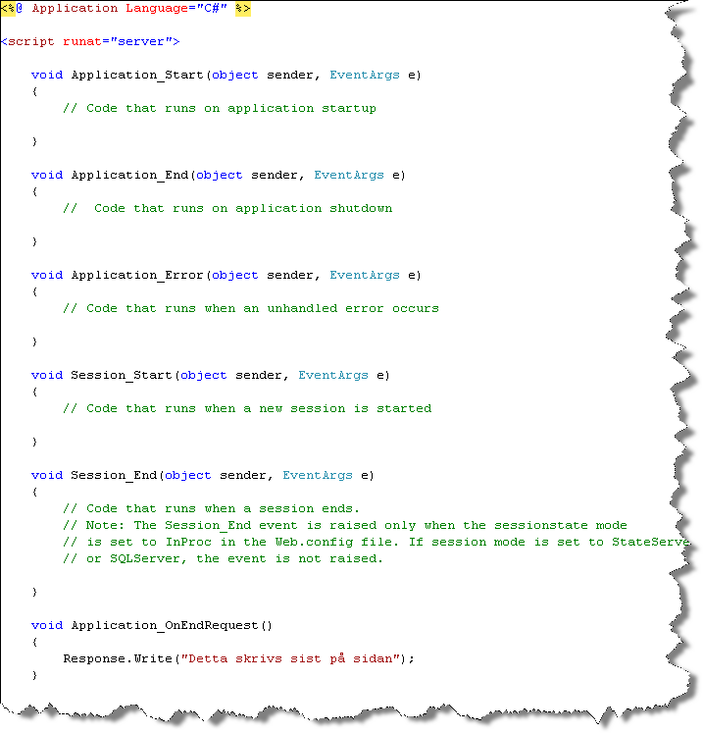
Globala händelser och Global.asax
I Global.asax skriver du hanterarmetoder som abonnerar på globala händelser i webbapplikationen.
En webbapplikation kan bara ha en Global.asax-fil (men det går bra utan också) som måste ligga i webbapplikationens rotkatalog.
Även om det inte syns så deklarerar en Global.asax-fil metoder som tillhör en klass - applikationsklassen - som ärver från klassen HttpApplication.

Slide 8
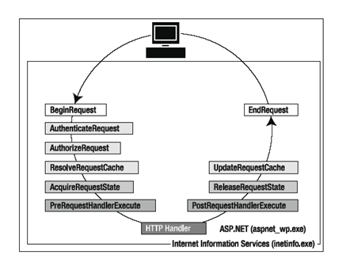
Applikationshändelser
Du kan hantera två kategorier av händelser i Global.asax:
  Händelser som inträffar vid varje förfrågan (”request”).
  Händelser som bara inträffar vid särskilda omständigheter.
    Applications_Start, Application_Error, Session_Start, Session_End, Application_End, Application_Disposed

Slide 9
Application Events
Application_Start()
  Utlöses när applikationsdomänen startar. Kan vara bra att ha för att initiera data som är konstant (navigeringssystem t.ex.).
Application_Error()
  När något ett oväntat fel inträffar. Användbart vid loggning.
Application_End()
  När applikationen avslutas av någon anledning.
Session_Start()
  Varje gång en session startas. Bra att initiera data för den enskilde användaren.
Session_End()
  Inträffar när sessionen avslutas. Användaren loggar ut, time-out.

Slide 10
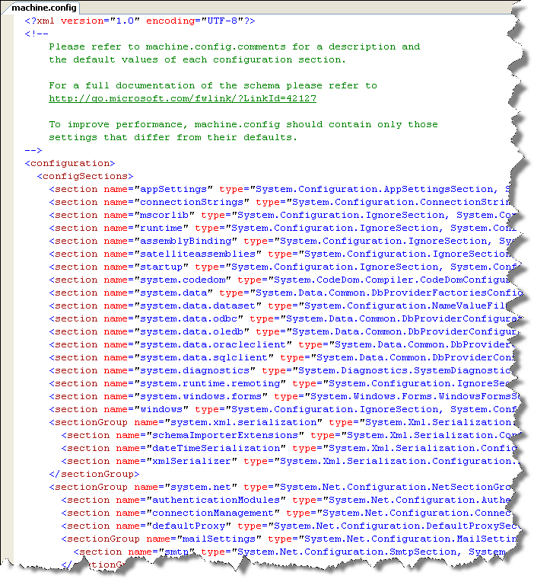
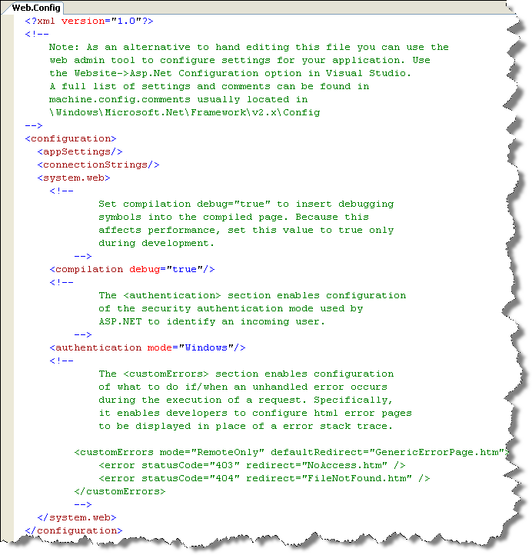
Konfigurationsfiler
ASP.NET sparar inställningar i XML-filer.
  De är aldrig låsta.
  De är lätta att komma åt, uppdatera och att kopiera via t.ex. FTP.
  Enkla att editera och förstå(?).
  Enkelt att skriva egna administrationsverktyg.

Slide 11
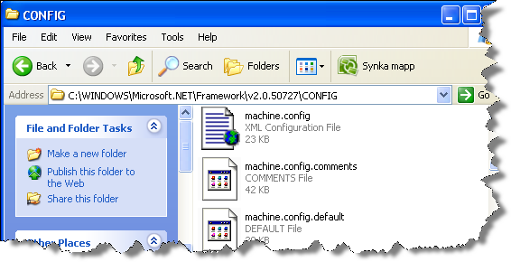
Machine.config & co
Innehåller inställningar för hur servern ska jobba med ASP.NET.
Genom att studera filerna kan du se vilka standardinställningarna är.
Kanske inte så vanligt att man som utvecklare redigerar men det är bra att känna till den.

Slide 12
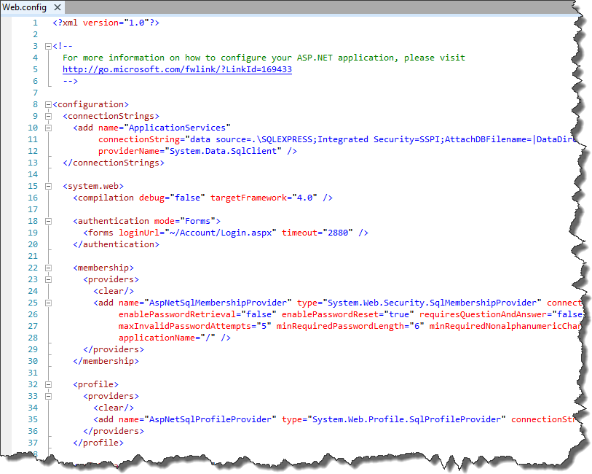
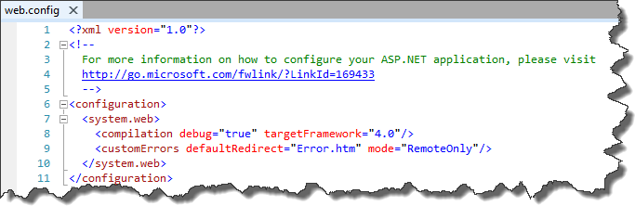
Web.config
Innehåller inställningar för din specifika
applikation.
Exempel på inställningar är:
  ”authentication”
  ”debugging”
  ”default language”
  ”custom errrorpage”
  ”connection strings”

Slide 13
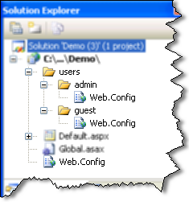
Web.config och arv
web.config-filerna i de olika mapparna ärver inställningarna.
web.config-filen i applikationsroten ärver från machine.config och en global web.config.
Den web.config som ligger i mappen users ärver från web.config i applikationsroten.
De web.config som ligger i mappen admin och guest ärver från web.config i mappen users.

Slide 14
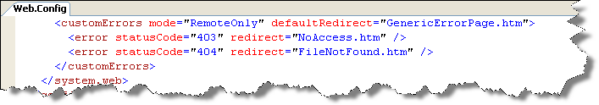
<customErrors>
Du använder customErrors till att styra användarna till egna felsidor.
Exemplet ovan definierar att om…
  … HTTP-felet 403 inträffar skickas användaren till sidan NoAccess.htm.
  … HTTP-felet 404 inträffar skickas användaren till sidan FileNotFound.htm.
  …övriga fel skickar användaren till GenericErrorPage.htm.
mode="RemoteOnly" anger att dessa felsidor gäller endast för ”remote”-klienter. Körs en klient på servern visas den ”riktiga” felsidan som ger ett mer uttömmande felmeddelande.

Slide 15
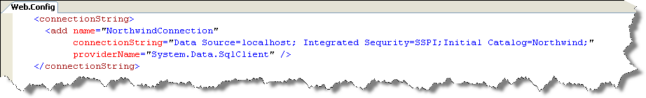
<connectionString>
Anslutningssträngar till databaser kan med fördel definieras på en central plats, web.config, istället för att skriva den i ”code-behind”-filerna.
Då man skapar en DataSource-kontroll automatgenereras en anslutningssträng (mer om detta när ni kommer in på hur man skapar databaskoppling i ASP.NET).

Slide 16
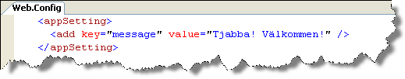
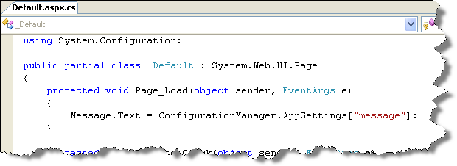
<appSettings>
Ett utmärkt ställe att lägga statiska strängar, t.ex. sökvägar, URL:er, och meddelanden, som kan förekomma på flera sidor.
Från ”code-behind”-filerna kommer du åt värdena under appSettings med hjälp av klassen ConfigurationManager.
Fördelen med att använda appSettings är att källkoden inte behöver modifieras, endast värdena i web.config.

